Slide 1

Apoyo para la implementación de un laboratorio social en la UPMSJ

Slide 2


LOGROS DE LA COOPERACIÓN
Objetivo de la cooperación
Periodo de cooperación
Apoyar en la implementación de un laboratorio social, dentro de la Unidad Patronato Municipal San José (UPMSJ), para la innovación de sus servicios.
5 meses
De Octubre 2022 a Febrero 2023
Líneas de acción
Logros alcanzados al 28 de febrero de 2023
Formación al equipo del Patronato San José en la metodología de diseño de pensamiento.
Diseño del proceso al interior del Patronato San José para el funcionamiento del laboratorio social.
Implementación de la metodología de DP en un reto de innovación.
Capacitación de 15 funcionarios de la UPMSJ.
Elaboración del instructivo “Implementación de un proceso de innovación a través del PatronatoLab”.
Acompañamiento a 6 funcionarios de la UPMSJ en la implementación de los 5 pasos de la metodología de PD, para la innovación del servicio de habitantes de calle.
1
2
3
Notes:
Diseño de proceso: 50% de avance corresponde a la redacción del procedimiento de cada paso. Está pendiente establecer responsables y completar la redacción según la estructura establecida propuesta por el Patronato.
Implementación de la metodología DP: El 60% avance corresponde a la ejecución de los pasos 1,2,3 y la mitad del paso 4. Está pendiente culminar los prototipos y hacer la iteración del paso 5.

Slide 3







EXTENSIÓN DE LA COLABORACIÓN
Objetivo de la extensión
Periodo de extensión
Concluir con la implementación de los pilotos.
Elaborar la documentación necesaria para institucionalizar los proyectos.
2 meses
De marzo 2023 a abril 2023
Acuerdos sobre metodología de trabajo
Se realizará un acta de entrega-recepción con el detalle del trabajo realizada y el valor de la asistencia técnica no reembolsable entregada por PNUD al UPMSJ.
Se firmará una carta de compromiso entre la UPMSJ y PNUD, donde se estipule la duración de la colaboración y los productos a entregar por parte de las instituciones.
Se deberá garantizar que las actividades del proyecto sean priorizadas dentro del trabajo de los funcionarios de la UPMSJ a quienes se les delegue la elaboración de los productos a trabajar.
El equipo de trabajo de la UPMSJ deberá operativizar la elaboración de los productos acordados.

Slide 4
EXTENSIÓN DE LA COLABORACIÓN
Productos acordados
Se realizarán dos documentos por cada prototipo: uno destinado a la UPMSJ con el objetivo de que permita garantizar la continuidad de los proyectos y otro destinado al usuario con el objetivo de que facilite su participación en los proyectos. Adicional se emitirá una resolución que permita institucionalizar el PatronatoLab y se realizará un evento de lanzamiento.
Producto | Descripción | Destinatario | Responsable | Duración | Apoyo PNUD
Documento para la implementación de inclusión laboral usuarios de la UPMSJ | Documento interno de la UPMSJ que establece la priorización de la contratación de los usuarios. | UPMSJ | Patronato: Nicole Pérez | 1 mes | Seguimiento
Guía documentación para inclusión laboral. | Documento que describe cómo obtener los documentos requeridos para ser contratado | Usuario | Thinkia PNUD | 3 semanas | Redacción de documento
Memoria de la iniciativa de reciclaje. | Documento que permita justificar la creación de un proyecto enfocado en generar medios de vida para los usuarios de la UPMSJ y vincular la iniciativa de reciclaje a este proyecto. | UPMSJ | Patronato: Julio Villacres | 1 mes | Apoyo en la redacción
Folleto | Por definir | Usuario o Aliados | Thinkia PNUD | 3 semanas | Redacción de documento
Convenio específico de pasantías psicológicas firmado | Convenio que detalla el funcionamiento, alcance y condiciones de las pasantías realizadas por estudiantes. | UPMSJ | Patronato: Byron Cuesta | 2 meses | Apoyo diseño.
Guía acceso a apoyo psicosocial. | Documento que describe cómo acceder a los servicios de apoyo psicosocial, con énfasis en la terapia psicológica y su importancia. | Usuario | Patronato: Byron Cuesta | 1 mes | Seguimiento
Resolución de Implementación del Instructivo | Resolución del directorio que establece la forma de implementación del instructivo del PatronatoLab | NA | Patronato: Julio Villacres | 2 semanas | Seguimiento
Lanzamiento PatronatoLab | Evento de lanzamiento para posicionar a la UPMSJ como pionera en innovación dentro del Municipio | NA | Patronato: Julio Villacres | 1 mes | Seguimiento

Slide 5
Reto de innovación de los servicios del Patronato Municipal San José para los habitantes de calle.

Slide 6
FASE 2
Definición del problema

Slide 7
DEFINICIÓN DEL PROBLEMA APORTE DESDE LA EXPERIENCIA DEL PATRONATO SAN JOSE
Síntomas
Rechazo de la sociedad
Dificultad trabajo en equipo
Desconfianza empleadores
Pobreza
¿Cómo podemos mejorar las oportunidades laborales para habitantes en situación de calle?
Baja autoestima
Falta sistema apoyo
Movilidad humana
Consumo sustancias
Poca educación y/o capacidades
Exigencias de documentación
Falta incentivos privados
Discapacidades no atendidas
Poca capacidad institucional
Causas

Slide 8
DEFINICIÓN DEL PROBLEMA APORTE DESDE LA EXPERIENCIA DE HABITANTES DE CALLE
Expectativas
Situación económica
Mejorar su situación económica
Mejorar su salud
Reconectarse familia / amigos
Practicar su espiritualidad
Tener documentación
15
5
4
1
1
Expectativas
Empezar emprendimiento | 7
Empezar a trabajar | 4
Realizar talleres ocupaciones | 2
Sistema de referidos | 1
Generar ahorro | 1
Barreras
Salud mental y adicciones
Falta de capital o materiales negocio
Estigmas
Pocas oportunidades laborales
Horarios patronato
Situación de hogar / falta de una red de apoyo
Costos trámites
Falta espacios de oración
Falta medios de comunicación
12
7
6
5
5
4
2
1
1
Barreras
Estigmas | 6
Falta de capital | 6
Horarios patronato | 5
Pocas oportunidades laborales | 5
Salud mental | 3
Costos trámites | 1
Situación hogar | 1
Materiales para negocio | 1

Slide 9

DEFINICIÓN DEL PROBLEMA APORTE DESDE LA EXPERIENCIA DE HABITANTES DE CALLE
Servicios
Mejoras
Atenciones jóvenes
Atención habitantes calle
Atención adicciones
Atención adulto mayor
Socializar servicios
Aumentar servicios
Articulación institucional
Aumentar y mejorar personal
Mejorar instalaciones y el servicio
Detalle por servicio

Slide 10
RETROALIMENTACIÓN SERVICIOS PATRONATO
A: atención a adolescentes, jóvenes y adolescentes jóvenes | Informar mejor qué se ofrece y cómo se puede acceder
 | Ampliar la oferta de capacitación a personas "adultas" en general
C: atención a personas habitantes de calle | Más sensibilidad del personal / personal capacitado
 | Incrementar el personal de apoyo, especialmente en psicología
 | Capacitación en oficios (por ejemplo: panadería) y habilidades labores (por ejemplo: armar una hoja de vida, entrevista)
 | Expandir oferta de servicios: ropero solidario, actividades lúdicas.
 | Coordinar con otras organizaciones públicas que presenten los servicios de: Cedulación, Votación, Bono de desarrollo humano, atención de salud, asesoría legal, ministerio de salud
 | Mejorar las instalaciones actuales, a fin de incorporar: canceles, un espacio espiritual y que el espacio sea más grande para participar en talleres.
 | Revisar los horarios de ingreso a los hogares y los horarios de talleres.
 | Apoyar en el restablecimiento de relaciones familiares y amistades.
D: atención a las adicciones | Capacitación en oficios (por ejemplo: panadería) y habilidades labores (por ejemplo: armar una hoja de vida, entrevista)
 | Más sensibilidad del personal / personal capacitado
 | Expandir oferta de servicios: ropero solidario, actividades lúdicas.
 | Informar mejor qué se ofrece y cómo se puede acceder
 | Fortalecer el servicio compartido (D+C) Fortalecer las sesiones con los sicólogos
E: Atención al adulto mayor | Hace fata un espacio físico más grande para facilitar la participación en talleres, hace falta diversificar las actividades (considerando las particularidades de cada grupo poblacional, por ejemplo equinoterapia), hacen falta salidas de campo terapeuticas con adultos mayores
 | Involucrar a los habitantes del hogar como capacitadores en artes u oficios Participación de los habitantes del hogar en actividades lúdicas (música)

Slide 11
HALLAZGOS
Las necesidades y deseos de los habitantes en situación de calle se embarcan en tres aspectos: en la salud, la reinserción social y la sostenibilidad económica de los mismos. Estas son las áreas de mejora en las que los servicios del Patronato Municipal San José pueden ser innovados.
Salud mental y física
Reinserción social
Sostenibilidad económica*
*Se escoge está área, alineada a los objetivos del Patronato.

Slide 12
DEFINICIÓN DEL PROBLEMA
Área de mejora: Mejorar la situación económica de los habitantes de calle
Los habitantes en situación de calle pueden mejorar su situación económica a través del emprendimiento
Los habitantes en situación de calle pueden mejorar su situación económica adquiriendo un empleo.
Los habitantes en situación de calle pueden mejorar su situación económica aprendiendo nuevos oficios.
Los habitantes en situación de calle pueden mejorar su situación económica aprendiendo a gestionar sus ingresos
Oportunidades identificadas
Reto:
¿Cómo puede contribuir el Patronato San José a que los habitantes en situación de calle en el Centro Histórico de Quito generen ingresos económicos?

Slide 13
FASE 3
Ideación

Slide 14


EJERCICIO DE CALENTAMIENTO
Ambos son manifestaciones de la cultura
Ambos se dividen en porciones
Objetos inertes
Ambos tienen “pasta”
Ambos pueden ser finos o gruesos
Ambos son producto de inspiración
Ambos son confortantes
Ambos son objetos que se venden, distribuyen, tienen marca
Ambos son populares en la demanda

Slide 15

TALLER: LLUVIA DE IDEAS
Agenda
Recuerda
Actividad
Lluvia de ideas
Ninguna idea es mala, deja que fluyan.
Busca ideas locas o poco habituales.
Construye sobre las ideas de otros.
Enuncia las ideas de modo explicativo (utilizar el sujeto y predicado)
Objetivo
Completar 20 ideas
Duración 20 minutos
Ejemplo:
Crear una agencia de viajes para miembros de espacios de coworking.
Reto
¿Cómo podríamos contribuir a que los habitantes en situación de calle del Centro Histórico de Quito generen ingresos económicos?

Slide 16
¿Cómo podemos contribuir a que los habitantes de calle del Distrito Metropolitano de Quito generen ingresos económicos?
1. Implementar un proceso de contratación de los habitantes por parte del Patronato
2. Crear un taller de aprestamiento laboral para que construyan un huerto
3. Realizar un mapeo de la madurez de los habitantes de calle y los oficios que conocen.
4. Implementar una alianza para que los habitantes se certifiquen en sus oficios.
5. Crear un taller de aprestamiento laboral para que emprendan en panadería
6. Crear un programa para que los habitantes de calle sean guías turísticos del Centro Histórico
7. Crear una feria laboral denominada “Mano obra calle” con contratantes del sector privado
8. Implementar un sistema de monitoreo de los habitantes que fortalezca el proceso de reinserción sociolaboral
9. Capacitación en circo
10. Crear una empresa privada o ONG que contrate a los habitantes para hacer productos
11. Aliarse con una ONG que gestione la venta de los productos de los habitantes.
12. Crear una bolsa para que diferentes instituciones contraten a los habitantes por horas o servicio
13. Crear una alianza con organizaciones que puedan entregar fondos no reembolsables
14. Vincular a los habitantes con instituciones de reciclaje
15. Crear un programa de recicladores para los habitantes de calle
16. Crear una plataforma para promocionar los oficios de los habitantes de calle
17. Implementar un proceso de contratación de los habitantes por parte de las instituciones municipales
18. Crear más zonas azules para que los habitantes de calle recauden
19. Crear un programa de certificación de cualificación profesional para habitantes de calle
20. Crear una feria para que los habitantes promocionen sus oficios y habilidades
Notes:
Los miembros del equipo votaron por las 3 ideas que mejor consideran que permite solucionar el reto. Se seleccionan las tres ideas con mayor votos.

Slide 17
IDEACIÓN DE SOLUCIONES
IDEAS ADICIONALES
Mapeo de sistema de apoyo servicios sociales para habitantes de calle.
Mapear y socializar los servicios ofertados por el Patronato San José
Mapear qué instituciones ofertan servicios relacionados a las necesidades comunicadas por los habitantes de calle en el taller.
Implementación sistema de seguimiento a los habitantes de calle
Establecer un proceso de registro
Establecer una estrategia de seguimiento
Implementación de una estrategia para la construcción de una red de apoyo (reinserción social).
Implementación de un programa de atención psicológica en alianza con las universidades (salud).

Slide 18
VALORACIÓN Y SELECCIÓN DE LA IDEA
Propuesta | Originalidad | Soluciona problema | Es económica | Es fácil de implementar | Puntaje Total
 | ( 0 – 5 ) | ( 0 – 5 ) | ( 0 – 5 ) | ( 0 – 5 )
Implementar un proceso de contratación de los habitantes por parte del Patronato | 1.00 | 4.00 | 5.00 | 5.00 | 14.67
 | 1.00 | 5.00 | 5.00 | 5.00
 | 2.00 | 5.00 | 5.00 | 4.00
 | 3.00 | 3.00 | 5.00 | 5.00
 | 2.00 | 5.00 | 4.00 | 2.00
 | 2.00 | 3.00 | 4.00 | 3.00
 | 1.83 | 4.17 | 4.67 | 4.00
Aliarse con una ONG que gestione la venta de los productos de los habitantes. | 5.00 | 3.00 | 3.00 | 3.00 | 14.67
 | 3.00 | 3.00 | 5.00 | 3.00
 | 4.00 | 4.00 | 5.00 | 3.00
 | 3.00 | 4.00 | 3.00 | 2.00
 | 4.00 | 4.00 | 4.00 | 3.00
 | 5.00 | 5.00 | 4.00 | 3.00
 | 4.00 | 3.83 | 4.00 | 2.83
Crear un programa de recicladores para los habitantes de calle* | 4.00 | 5.00 | 3.00 | 3.00 | 15.33
 | 5.00 | 5.00 | 5.00 | 3.00
 | 5.00 | 5.00 | 3.00 | 2.00
 | 4.00 | 5.00 | 3.00 | 3.00
 | 4.00 | 4.00 | 3.00 | 3.00
 | 4.00 | 5.00 | 4.00 | 2.00
 | 4.33 | 4.83 | 3.50 | 2.67
*Idea seleccionada
Notes:
Cada participante calificó cada propuesta de acuerdo a los criterios planteados. Sé calculó un promedio de las calificaciones de cada participante.

Slide 19
FASE 4
Prototipado

Slide 20
PROCESO DE INNOVACIÓN DE LOS SERVICIOS DEL PATRONATO PARA LOS HABITANTES EN SITUACIÓN DE CALLE
¿Cómo puede contribuir el Patronato San José a que los habitantes en situación de calle en el Centro Histórico de Quito generen ingresos económicos?
RETO
Hallazgos
Una de las principales barreras de los habitantes de calle es su salud mental y problema con adicciones.
Otra de las principales barreras de los habitantes de calles son los estigmas y la falta de un sistema de apoyo emocional.
Uno de los deseos más recurrentes de lo habitantes de calle es mejorar su situación económica
Los habitantes de calle desean encontrar trabajo así como también emprender
Existen diferentes perfiles ocupaciones y estados de salud mental entre los habitantes de calle.
Crear un programa de recicladores para los habitantes en situación de calle
IDEAS
Crear un proceso de contratación de los habitantes en situación de calle por parte del Patronato
Crear un programa de apoyo psicológico para los habitantes en situación de calle

Slide 21


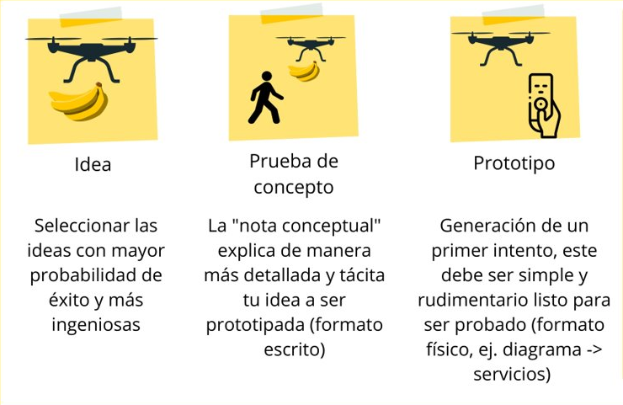
FASE DE PROTOTIPADO
¿Cómo están siendo atendidas las necesidades y deseos de los usuarios a través de las características del producto o servicio ?

Slide 22
PRUEBA DE CONCEPTO
Descripción del servicio o producto
Relevancia
Metodología
Cuales son las necesidades a ser atendidas
Quienes son los actores involucrados
Cuales son las principales actividades del servicio
Cuál es el proceso de ejecución del servicio
Cuales son los resultados esperados
Cuál es el valor agregado del programa a los servicios ya existentes
Quienes son los socios de implementación del servicio y cual será su participación
Como será sostenible el servicio
Capacidad operativa
Cuáles áreas de la institución serán las encargadas de implementar el servicio

Slide 23




TIPOS DE PROTOTIPADO
Los prototipos de servicios testean los roles, el proceso, las herramientas y la experiencia de los usuarios.
Juego de roles
Representación de la forma de uso de un producto o servicio. Se trata de simular la interacción incluyendo las características que resultan relevantes para el usuario. Se complementa con un diagrama del proceso.
Boceto de producto/servicio
Diseño gráfico en el que se recoge la forma y características del producto o servicio. Si es pertinente, pueden hacerse diferentes bocetos que muestren distintas perspectivas y foco en algunos detalles.
Storyboard
Historia gráfica en el que se presenta la interacción del usuario con el producto o servicio. En él, se recoge la historia que cuenta sus funcionalidades y cómo estas dan solución a necesidades del usuario.
Folleto
Descripción escrita y gráfica del producto o servicio. Incluye un discurso comercial, fotos y un ordenamiento y priorización de la información. Es mejor utilizarlo en fases avanzadas de prototipado de un producto o servicio.

Slide 24

PROTOTIPO PROGRAMA DE RECICLAJE PARA HABITANTES DE CALLE QUE SON RECICLADORES BASE

Slide 25
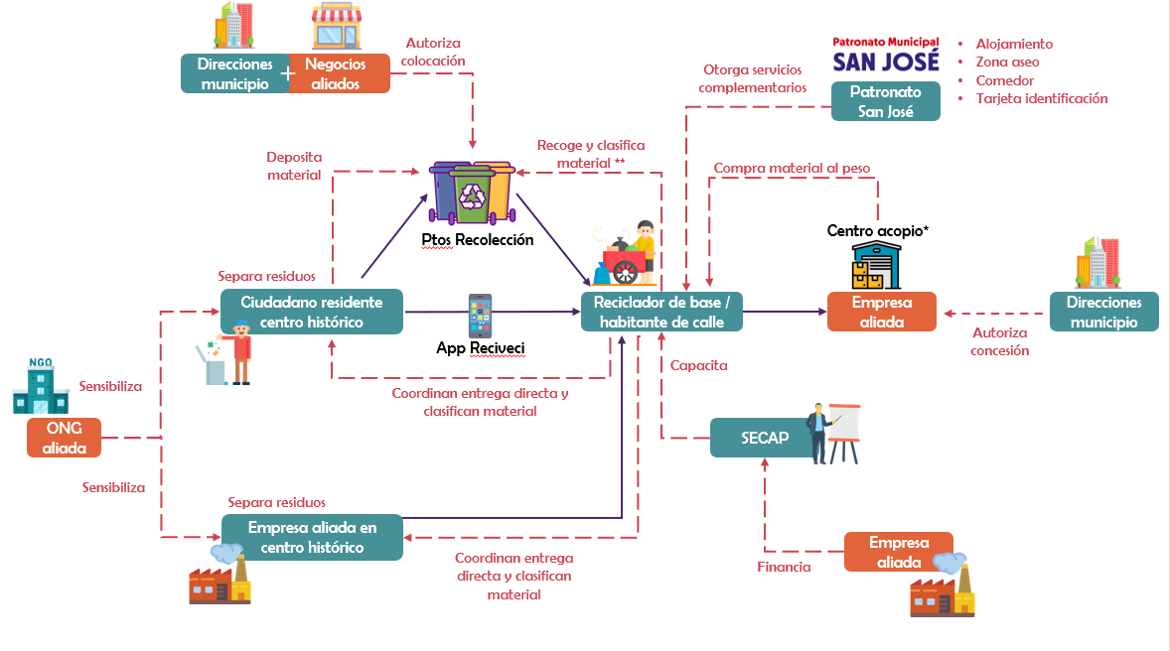
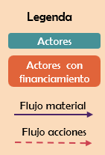
PROTOTIPO PROGRAMA DE RECICLAJE
Versión 1

Slide 26
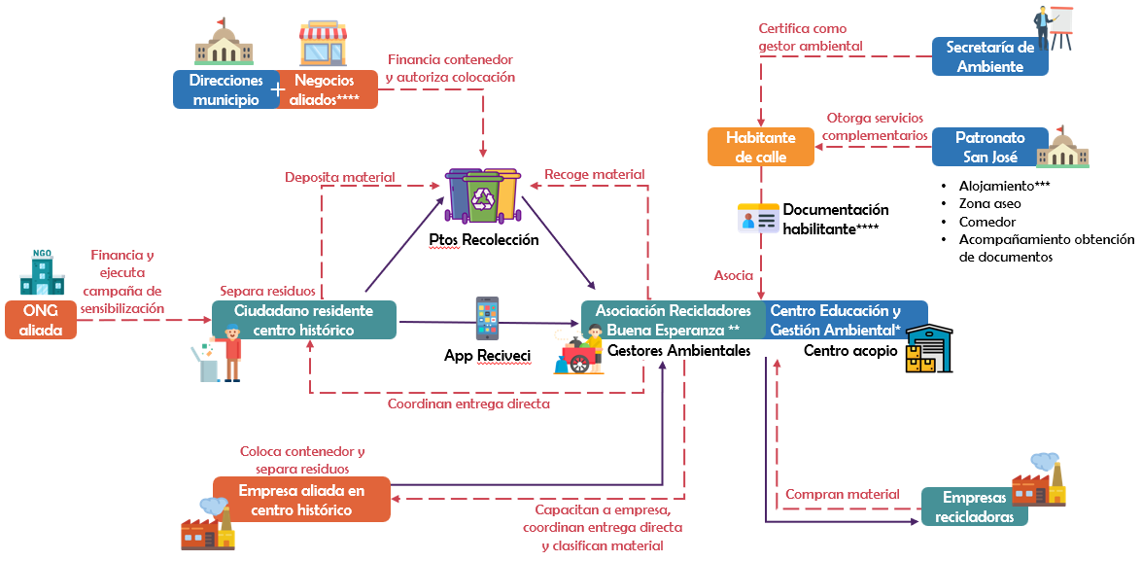
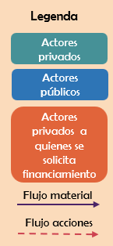
PROTOTIPO PROGRAMA DE RECICLAJE
Versión 2

Slide 27
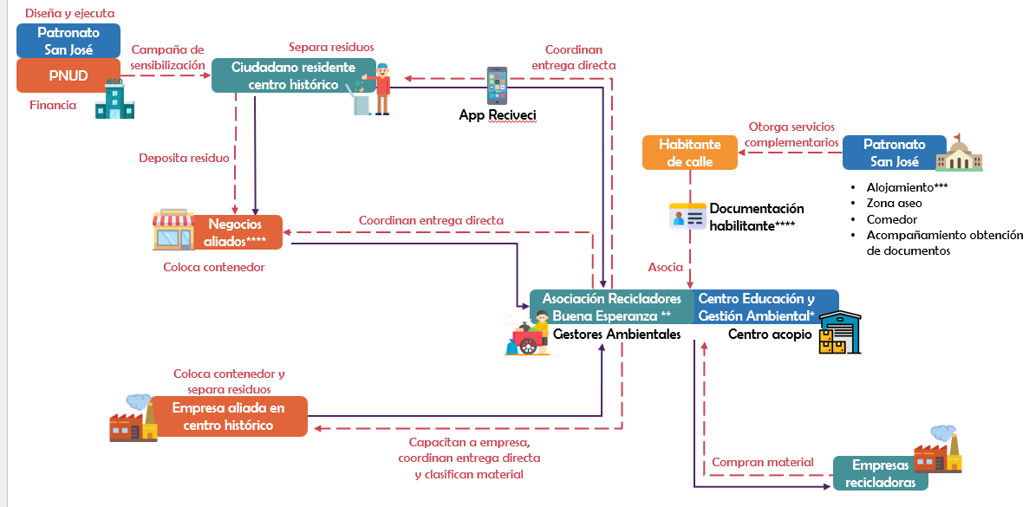
PROTOTIPO PROGRAMA DE RECICLAJE
Versión 3

Slide 28
PROTOTIPO PROGRAMA DE RECICLAJE
A continuación se describen los componentes del prototipo del programa de reciclaje:
Componente | Descripción
Campaña de sensibilización | Se realizará una campaña de sensibilización a los ciudadanos, alrededor de los puntos de recolección que se colocarán en el centro histórico. La campaña podrá ser diseñada, financiada y ejecutada por una fundación o por el Patronato (en el caso que disponga recursos).
Apertura de puntos de recolección limpios | Se realizarán alianzas con instituciones ubicadas en el centro histórico para que coloquen contenedores y separen la basura al interior de las instituciones. La asociación de recicladores podrá capacitar en las instituciones que lo deseen y se coordinará la entrega directa del material.
Colocación de contenedores | Se realizarán alianzas con negocios ubicados en el centro histórico para colocar contenedores en donde la ciudadanía deposite el material separado. Los negocios deberán financiar los contenedores. Se deberá solicitar los permisos a las instituciones públicas pertinentes.
Registro de gestores en la aplicación Reciveci. | Se apoyará a la asociación en el registro en la aplicación Reciveci, para que coordinen con los ciudadanos la entrega directa del material separado.
Certificación de los habitantes de calle como gestores ambientales. | Se apoyará a que los habitantes de calle se certifiquen como gestores ambientales a través de la Secretaría del Ambiente.
Asociación de los habitantes de calle | Se apoyará en la obtención de los documentos requeridos para que los habitantes de calle se asocien a la Asociación de recicladores Buena Esperanza: CI, Papeleta de Votación, CV, Récord Policial. La asociación trabaja de manera conjunta con el CEGAM para recoger, acopiar y vender el material. La asociación distribuye de manera equitativa los ingresos y mantienen una jornada de trabajo de 8h00 a 17h00 de lunes a viernes.
Servicios complementarios | Se continuará otorgando los servicios de alojamiento, comida y aseo a los habitantes de calle, garantizando que puedan ingresar a las 18h00. Adicional, se requerirá de los habitantes de calle que acudan a la terapia psicológica otorgada por el Patronato de manera continua.

Slide 29
PROTOTIPO RECICLAJE PARA HABITANTES DE CALLE Piloto
Se seleccionará a 3 habitantes de calle que son recicladores base y presentan un perfil psicológico estable; y se les apoyará en la obtención de los siguientes documentos: Hoja de vida, Récord Policial sin antecedentes, Cédula y Papeleta.
Se realizará una visita coordinada con el CEGAM al centro de acopio y la Asociación de Recicladores Buena Esperanza.
Se colocarán contenedores de botella PET donados por ARCA en los locales del grupo GPF (Fybeca y Sana Sana).
Se firmará convenios entre la Asociación y las instituciones municipales para que estas últimas separen los residuos que generan.
La UPMSJ diseñará el material de la campaña de sensibilización y PNUD financiará su impresión.
Se acompañará a los HC para que realicen su certificación como gestores ambientales.
Se apoyará a que la asociación se registre en RECIVECI.

Slide 30

PROTOTIPO PROCESO DE CONTRATACIÓN DE HABITANTES DE CALLE POR PARTE DEL PATRONATO SAN JOSE

Slide 31
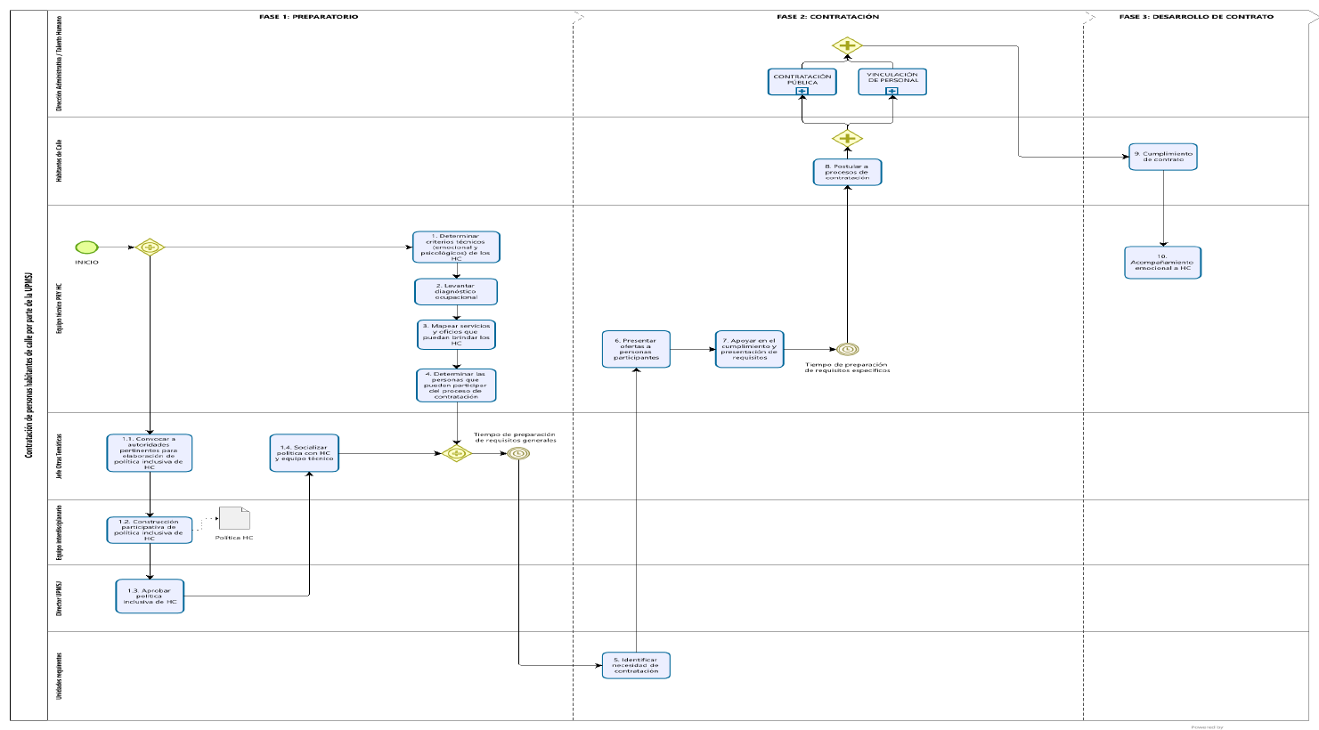

PROTOTIPO PROCESO DE CONTRATACIÓN
Versión 1
PPT proceso de ingreso

Slide 32
PROTOTIPO PROCESO DE CONTRATACIÓN
Versión 2
Documento

Slide 33
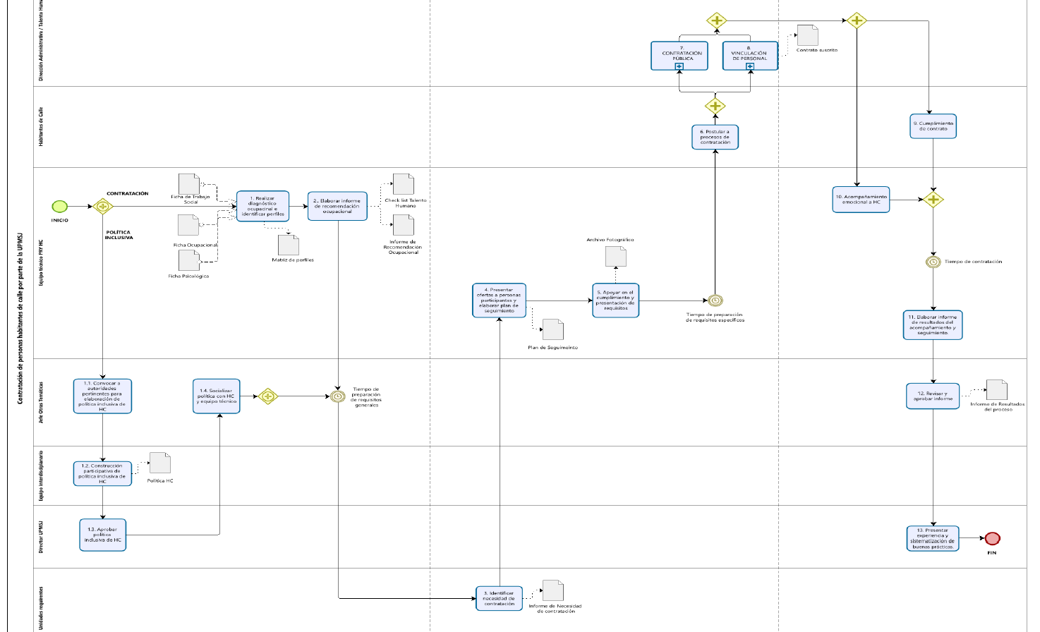
PROTOTIPO PROCESO DE CONTRATACIÓN
Versión 3
Documento

Slide 34
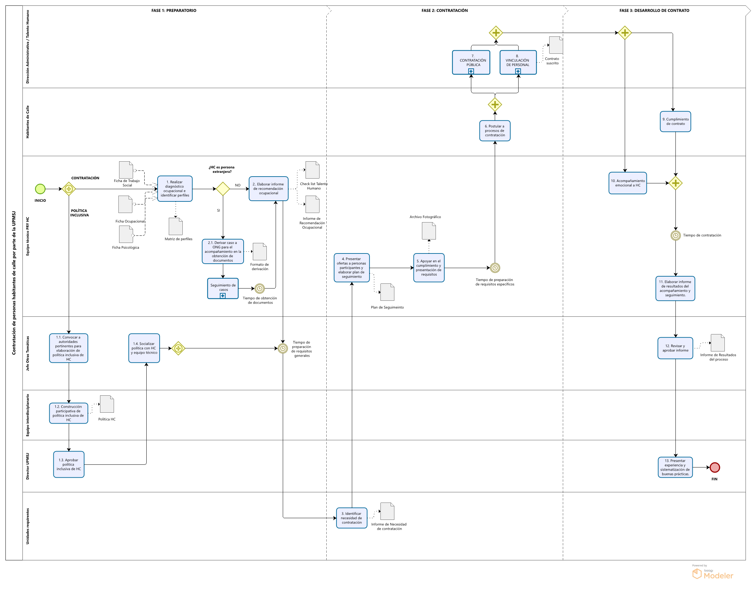
PROTOTIPO PROCESO DE CONTRATACIÓN
Versión 4 – Retroalimentación usuario
Documento

Slide 35
PROTOTIPO PROCESO DE CONTRATACIÓN
A continuación se describen los componentes del proceso de contratación:
Componente | Descripción
Elaborar informe de diagnóstico ocupacional. | Con los insumos de la ficha ocupacional, ficha de trabajo social, ficha de psicología y el checklist de talento humano, se realizará un breve informe de diagnóstico ocupacional que recoja los oficios de la persona, se identifique qué requisitos cumple según lo solicitado por talento humano y cuál es el nivel de estabilidad del a persona.
Identificar necesidad de contratación | De acuerdo a los procesos de Patronato, se elaborará , anualmente, un informe de necesidades de contratación tanto en el ámbito de mantenimiento como de talleristas.
Presentar oferta a participantes | Se contrastarán las necesidades identificadas con los oficios de los informes de diagnóstico ocupacional y se presentará las ofertas de contratación a los perfiles que cumplen con las necesidades.
Apoyar en la postulación | Se apoyará en la obtención de los documentos habilitantes. Cabe indicar la obtención de los documentos habilitantes requiere de financiamiento para cubrir las multas por no presentarse a votaciones y el costo de la cedulación. Todos los demás documentos no tienen costo.
Postular a proceso de contratación | Se apoyará en la presentación de la postulación al área de Talento Humano.
Cumplimiento del contrato | El jefe inmediato apoyará en la elaboración de los informes mensuales sobre las actividades realizadas, mismos que son requeridos para ejecutar el pago. El área de talento humano permitirá que el usuario asista a las terapias psicológicas durante la jornada laboral. Se continuará otorgando los servicios de alojamiento, comida y aseo a los habitantes de calle, garantizando que puedan ingresar a las 18h00.
Acompañamiento | El servicio de habitantes de calle dará acompañamiento a través un plan de seguimiento construido en conjunto entre el psicólogo, trabajador social y trabajador ocupacional.

Slide 36
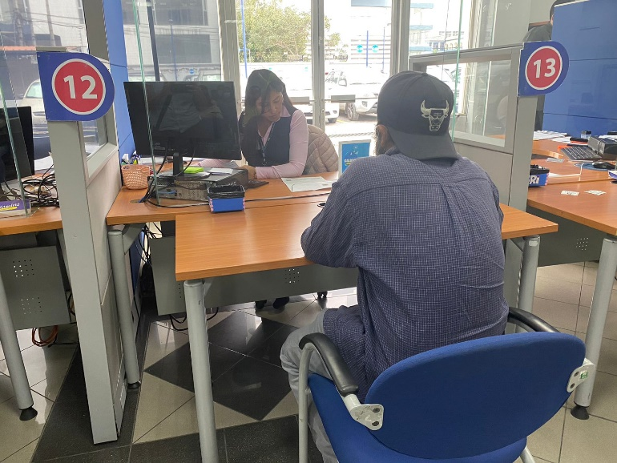
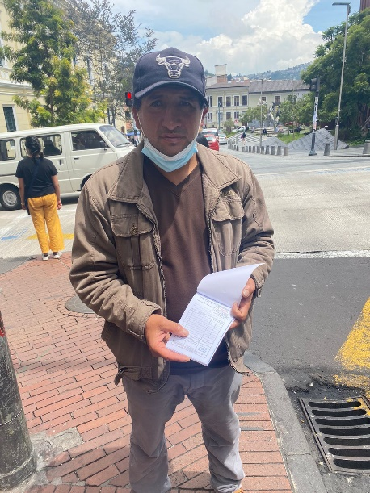
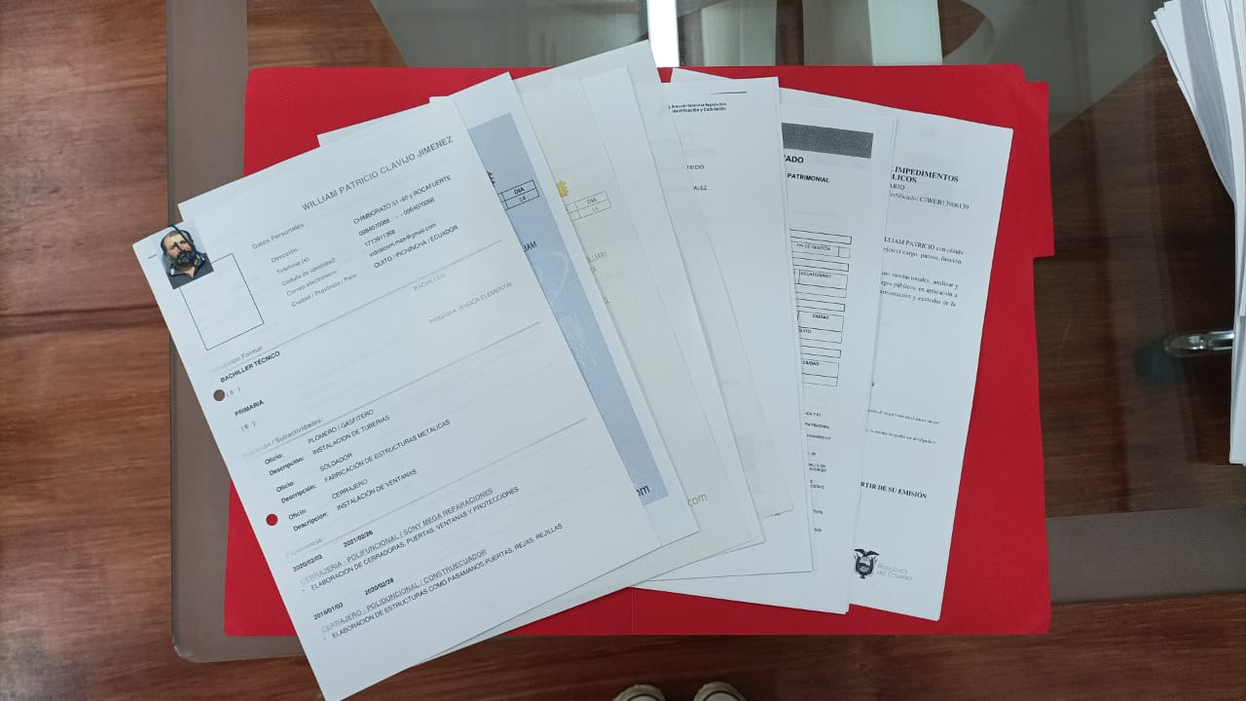
PROTOTIPO PROCESO DE CONTRATACIÓN
Piloto
Obtención de documentación habilitante financiado por PNUD [USD 240]
Elaboración de informe de diagnóstico situacional
Elaboración de plan de acompañamiento
Reunión entre talento humano, jurídico y dirección de ejecución técnica para sensibilizar sobre las necesidades particulares en el proceso de contratación.
Entrevista de retroalimentación
Firma de contrato
Cobro primer sueldo
Seguimiento cumplimiento del contrato y planes de acompañamiento

Slide 37
PROTOTIPO PROCESO DE CONTRATACIÓN
Piloto
Matriz de evidenciables de la ejecución del proceso:
Actividad | Evidenciable | Responsable | Enlace evidenciable
Elaborar informe de diagnóstico ocupacional. | Ficha trabajo social | Karina Sandoval | Enlace
 | Ficha ocupacional | Leonela Puentestar | Enlace
 | Ficha psicológica | Carlos Moreta | Enlace
 | Check list de talento humano inicial | Bethsabé Moreno | Enlace
 | Informe de diagnóstico ocupacional | Leonela Puentestar | Enlace
Identificar necesidad de contratación | Informe de necesidades | Nicole Pérez | Enlace
Presentar oferta a participantes |  | Max Paredes | No se dispone evidenciable
Apoyar en la postulación | Documentos de postulación | Bethsabé Moreno | Enlace
Postular a proceso de contratación | Contrato | Nicole Pérez | Enlace
Cumplimiento del contrato | Informes mensuales de pago | Max Paredes | Se realizarán mensualmente
Acompañamiento | Plan de acompañamiento ocupacional, trabajo social y psicológico | Max Paredes | Enlace Se deberá mensualmente sistematizar la información de la implementación del Plan

Slide 38
PROTOTIPO PROCESO DE CONTRATACIÓN
ELABORACIÓN DE LINEAMIENTO DE INCLUSIÓN DE USUARIOS
Hoja de Ruta
Tarea | Fecha | Responsable
Incorporación de texto en manual de subproceso TH-AD-01 Vinculación de Personal v.2 | 3/31/2023
Revisión de manual de subproceso por parte de Dirección de Talento Humano | 4/10/2023
Revisión de manual de subproceso por parte de Dirección de Asesoría Jurídica | 4/14/2023
Solicitud aprobación Director de la UPMSJ | 4/28/2023

Slide 39

PROTOTIPO PROGRAMA DE VINCULACIÓN CON LA SOCIEDAD PARA ESTUDIANTES DE PSICOLOGÍA

Slide 40
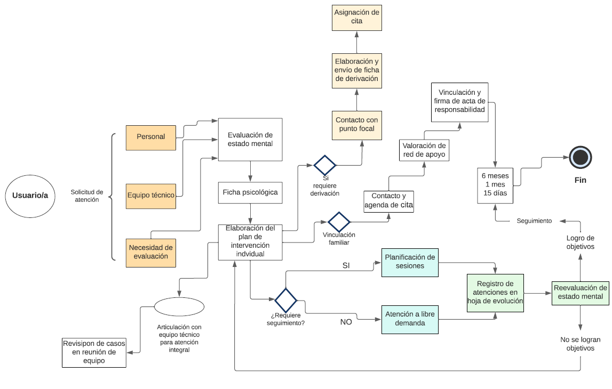

PROCESO DE TERAPIA PSICOLÓGICA
¿En la práctica se cumple?
Realizar retroalimentación con usuario.
La ruta que debería seguir un paciente que es habitante de calle y tiene la voluntariedad de seguir la terapia se encuentra marcada en color rojo.

Slide 41
PREGUNTAS DE RETROALIMENTACIÓN DEL PROCESO
¿Conoce donde se encuentra ubicado el consultorio del psicólogo en el HCC?
¿Ha asistido a sesiones de terapia en el HCC? Si lo ha hecho, indique cuantas o con qué frecuencia.
¿Qué suele hacer para solicitar una sesión con el psicólogo?
¿Ha asistido a sesiones de terapia en otra institución? Si lo ha hecho, indique en donde y cuántas veces ha ido o con qué frecuencia.
¿Cuándo termina la sesión en el HCC, conoce el día y la hora en que se encuentra agendada a su siguiente terapia?
¿Asiste a las terapias que tiene agendadas? Si no lo hace, ¿por qué no lo hace?
¿Alguien le recuerda el día que tiene una terapia agendada?
¿Cuándo asiste a una sesión de terapia que no tenía programada previamente, qué es lo que le motiva a solicitar la atención en ese momento?
¿Cuándo ha asistido a las sesiones de terapia en el HCC, ha sentido que el doctor le conoce y continua la terapia a partir de lo conversado en sesiones anteriores?
¿Cuándo ha asistido a las sesiones de terapia en el HCC, han establecido juntos objetivos?
¿Siente que la terapia le ayuda a mejorar su salud mental y física?

Slide 42
PROTOTIPO FORTALECIMIENTO ATENCIÓN PSICOLÓGICA
Elementos de innovación del servicio de atención psicológica.
Implementar en todos los días una franja horaria fija de atención de la terapia psicológica. Durante este horario se garantizará la atención de terapia.
Publicación de citas en un espacio de alto tránsito en el HCC. Todos los lunes se publicará el listado de personas que tienen atención esa semana. Incluir una estrategia de recordatorio al ingreso del usuario.
Colocar unas sillas de espera fuera del consultorio.
Implementar un proyecto de vinculación social con los estudiantes de psicología.
Ver propuesta

Slide 43
PROGRAMA VINCULACIÓN SOCIAL ESTUDIANTES DE PSICOLOGÍA
Elaborar propuesta de taller
Elaborar material taller
Realizar taller
Elaborar informe taller
Talleres grupales
Actividades
El estudiante realizará 1 taller grupal de salud mental o desarrollo integral y ejecutará el proceso de terapia con 5 usuarios durante 3 meses.
Realizar evaluación estado mental y psicometría
Completar ficha psicológica
Elaborar plan de intervención
Registro semanal y seguimiento a través de SOAP.
Reporte de atenciones diarias en matriz digital y física
Reevaluar estado mental
Elaborar informe psicológico
Terapias individuales
Metodología
Los estudiantes asistirán durante 4 meses al Hogar Comunidad De Calle para realizar sus horas.
Las actividades de terapia serán realizadas en parejas.
El psicólogo del Patronato realizará reuniones de seguimiento de casos semanales con todos los pasantes.
Este es un proceso que se puede realizar cada semestre con grupos de 2 a 6 estudiantes.
Los estudiantes se encontrarán bajo continuo seguimiento, tutoría y asesoramiento del Psicólogo del proyecto.
Las actividades de terapia serán implementadas según la metodología “Yo hago, tú me ves” “Hacemos juntos” “Tú haces, yo te miro” en un lapso de 2 semanas.
Se entregará un certificado por parte del Patronato al culminar las horas

Slide 44
PROGRAMA VINCULACIÓN SOCIAL ESTUDIANTES DE PSICOLOGÍA
Identificar brecha de conocimientos
Identificar metodologías utilizadas
Elaborar cuadernillo(s) incluyendo: procesos, técnicas y formatos para la atención individual.
Material para el fortalecimiento de las metodologías de terapia individual.
Estos documentos servirán para que los estudiantes se capaciten previo a su llegada al Patronato.
Actividades
Los estudiantes elaborarán material de capacitación para fortalecer las destrezas requeridas en la atención de terapias individuales en el Patronato.
Material para la atención de personas de personas en situación de calle y de movilidad humana.
Identificar perfil del usuario
Identificar técnicas utilizadas según perfiles determinados
Elaborar cuadernillo(s) incluyendo: técnicas para la atención de personas en situación de calle y movilidad humana.
Metodología
Los estudiantes deberán asistir al menos una vez a la semana al Hogar Comunidad De Calle para presentar el avance de los documentos.
Se contará con revisiones de parte de los tutores de los estudiantes en la Universidad, con respecto del contenido de los documentos.
Los estudiantes se encontrarán bajo continuo seguimiento, tutoría y asesoramiento del Psicólogo del proyecto.
Este proceso se realizará una sola vez y podrá realizarse con 2 a 4 estudiantes.
El material podrá ser elaborado por los estudiantes en la universidad.
La definición del alcance de los documentos se realizará en conjunto con el psicólogo del Patronato.
Se entregará un certificado por parte del Patronato al aprobar los documentos las horas

Slide 45
PROYECTO VINCULACIÓN SOCIAL ESTUDIANTES DE PSICOLOGÍA
En el marco de la creación un proyecto de vinculación de los estudiantes de psicología al Patronato San José, se solicitará trabajar con 6 estudiantes:
4 estudiantes apoyarán en el modelo actual de atención psicológica
2 estudiantes desarrollarán un módulo de formación que será utilizado por las universidades para capacitar a los estudiantes como parte de sus horas de vinculación, previo a que asistan al Patronato.
Se trabajará con las universidades con las que el Patronato ya tienen convenios. Una vez diseñado el proyecto, se realizará el acercamiento con las universidades. Se definirá un modelo de convenio que permita que los estudiantes realicen sus horas sin tener que firmar un convenio cada uno con el Patronato.
** De manera complementaria, se revisó y depuró las actividades a cargo del Psicólogo del Hogar Comunidad de Calle, con el fin de reducir el tiempo que destina a actividades administrativas en lugar de sesiones de terapia.

Slide 46
FASE 5
Testeo

Slide 47
AGENDA Y METODOLOGÍA TALLER DE TESTEO
Dinámica | Actividad | Material* | Responsable | Duración
Plenario | Introducción al taller | No aplica | Ana | 2 min
 | Resumen trabajo que se ha realizado en el marco del Proyecto | No aplica | Bethsa | 5 min
 | Lineamientos generales taller | No aplica | Ana | 3 min
Grupos | Testeo programa de reciclaje | Enlace | Bethsabe, Julio, Leonela | 30 min
 | Testeo programa de contratación | Enlace | Ana, Nicole, Andrea | 30 min
Plenario | Testeo apoyo emocional: Retroalimentación servicio actual | Enlace | Betsa, Max, Carlos | 30 min
 | Testeo apoyo emocional: Retroalimentación posibles mejoras | Letrero agenda, 8 sillas, 2 mesas |  | 20 min
 | Cierre taller | No aplica | Julio & Nicole | 5 – 10 min
*Material adicional: post-its, esferos, scotch, libretas para anotar comentarios.
Convocatoria usuarios:
El taller se realizará con 10 usuarios, de los cuales 5 cumplan el perfil para el proyecto de reciclaje y 5 cumplan el perfil de contratación.
Perfil de reciclaje: personas con experiencia en recolección de residuos reciclables.
Perfil de contratación: personas con experiencia en pintura, plomería, electricista, mantenimiento en general.
Todos: haber asistido al menos 3 meses de manera continua al HCC, no presentar un cuadro de consumo crítico, ser una persona participativa en los talleres o actividades del HCC.

Slide 48








